Slide 1

재외동포를 위한 한국어 (영어권)
5-2

Slide 2
UNIT 03
나도 멋진 시를 짓는 시인
I am a good poet too

Slide 3

시를 읽고 난 후의 느낌이 어땠어요?
시를 읽어 본 적이 있어요?

Slide 4
동시 ‘꿈속에서는’
https://youtu.be/IFDvz7ecK3A
내 꿈속에는
말하는 과자가 들어 있어요.
내 꿈속에는
말하는 책들이 들어 있어요.
내 꿈속에는
수다쟁이 친구들만 모였나 봐요.
내 꿈속에서는
말하는 인형과 이야기할 수도 있어요.
내 꿈속에서는
말하는 꽃들과 이야기할 수도 있어요.
내 꿈속에서는
뭐든지 이뤄지지요.

Slide 5
교재 32쪽
아래의 퀴즈렛 또는 파워포인트 슬라이드 활용하기
Quizlet : https://quizlet.com/_8bxdkd?x=1jqt&i=1qqi22

Slide 6
시인 | 감정 | 동심
백일장 | 수상작 | 시집
poet
emotion
childlike innocence
writing contest
award-winning work
book of poetry

Slide 7
형식 | 제목 | 연
행 | 글감을 찾다 | 리듬에 맞추다
format
title
stanza
line
to search for a writing topic
to write to
a rhythm

Slide 8
시를 짓다 | 낭동하다 | 글짓기
독자 | 자유롭게 | 기억력
to compose
a poem
to recite a poem
composition, writing
reader, subscriber
freely
memory

Slide 9

교재 33쪽
선생님: 여러분, 다음 토요일에 학교 앞 마당에 모여 백일장을
하는 거 알지요?
학생들: 네, 선생님.
알렉스: 선생님, 그날 동시 지어도 돼요?
선생님: 물론이죠. 동시나 산문 모두 괜찮아요.
여러분이 쓰고 싶은 걸 쓰면 돼요.
①
②
③

Slide 10
제시카: 백일장 주제는 뭐예요?
선생님: 그건 그날 알려 줄 거예요.
알렉스: 어려울 것 같아요. 전 동시를 쓰고 싶은데 한 번도
써 본 적이 없거든요.
선생님: 어렵게 생각하지 마세요. 동시는 주제에 맞는 글감을
선택해서 표현하고 싶은 내용을 자유롭게 쓰면 돼요.
참, 제시카가 작년 백일장에서 일등을 했다지요?
④
⑤
⑥
⑦

Slide 11
유진: 네, 제시카는 동시 쓰는 걸 좋아해서 가끔 동시를 써서
우리들에게 읽어 줘요. 지난번에 제시카의 ‘눈사람’이라는 시를
들었는데 정말 좋았어요.
선생님: 유진이도 한국말을 잘하는 편이니까 리듬에 맞춰 잘 쓸 수
있을 거예요. 여러분, 모두 편안한 마음으로 말하고 싶은 걸
쓰면 돼요. 가장 중요한 건 즐거운 마음으로 자신의 생각을
써 보는 거예요.
학생들: 네, 알겠습니다.
⑧
⑨
⑩

Slide 12
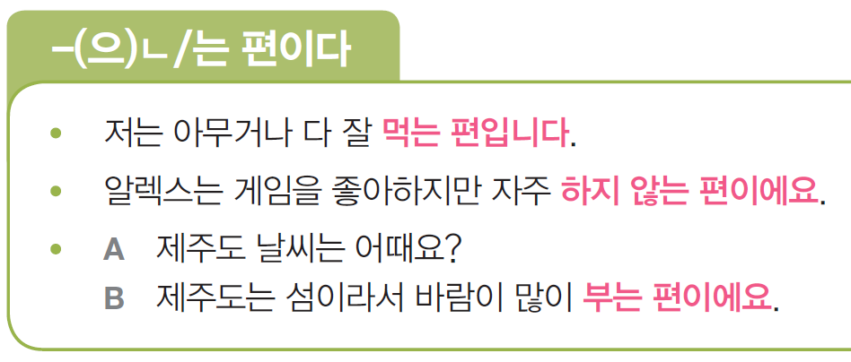
교재 34쪽

Slide 13
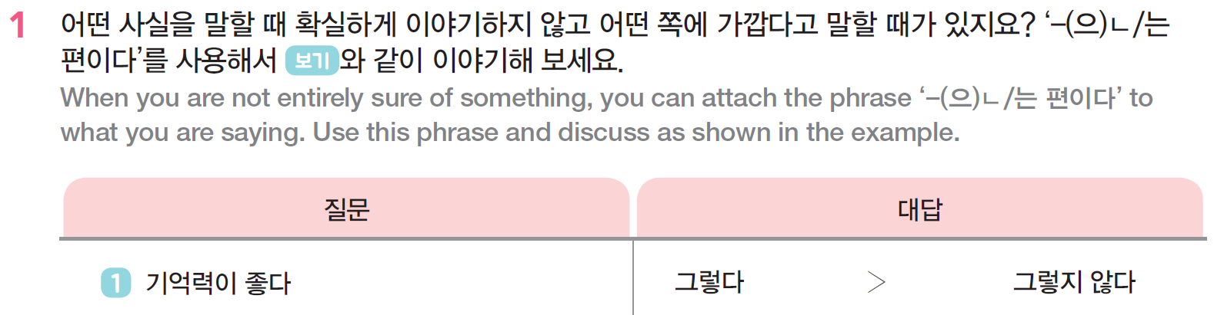
Yes
No
기억력이
좋은 편이다
기억력이
좋지 않은 편이다

Slide 14
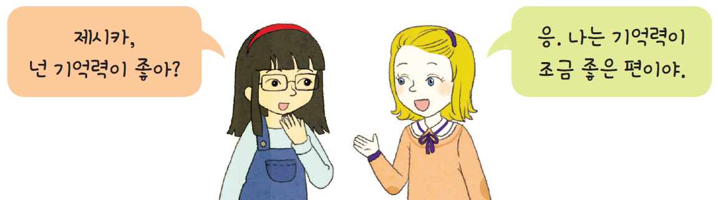
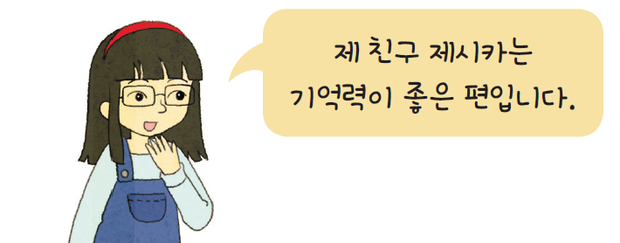

Slide 15
동사 (VERB)
먹다 | 먹는 편이다 | 받침 O
마시다 | 마시는 편이다 | 받침 X
만들다 | 만드는 편이다 | ㄹ 받침
Notes:
① 받침○ + 을 정도 먹을 정도, 입을 정도
② 받침× + ㄹ 정도 갈 정도, 할 정도
ㄹ받침 + ㄹ 정도 (어간 ㄹ 탈락) 살 정도

Slide 16
형용사 (ADJECTIVE)
작다 | 작은 편이다 | 받침 O
크다 | 큰 편이다 | 받침 X
춥다 | 추운 편이다 | ㅂ 받침
Notes:
① 받침○ + 을 정도 먹을 정도, 입을 정도
② 받침× + ㄹ 정도 갈 정도, 할 정도
ㄹ받침 + ㄹ 정도 (어간 ㄹ 탈락) 살 정도

Slide 17
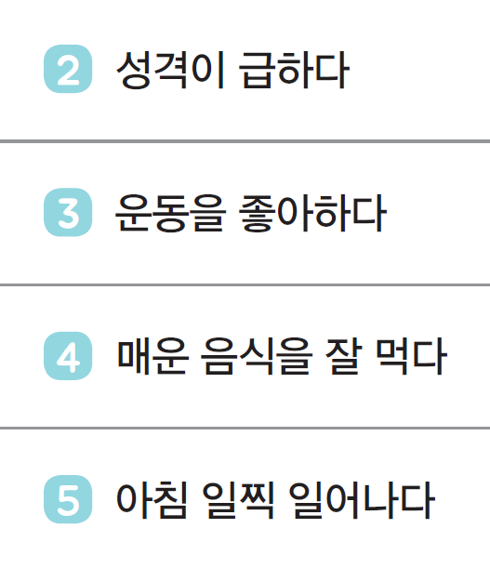
Yes
No
성격이
급한 편이다
성격이
급하지 않은 편이다

Slide 18
Yes
No
운동을
좋아하는 편이다
운동을
좋아하지 않는 편이다

Slide 19
Yes
No
매운 음식을
잘 먹는 편이다
매운 음식을
못 먹는 편이다

Slide 20
Yes
No
아침 일찍
일어나는 편이다
아침 일찍
일어나지 않는 편이다

Slide 21
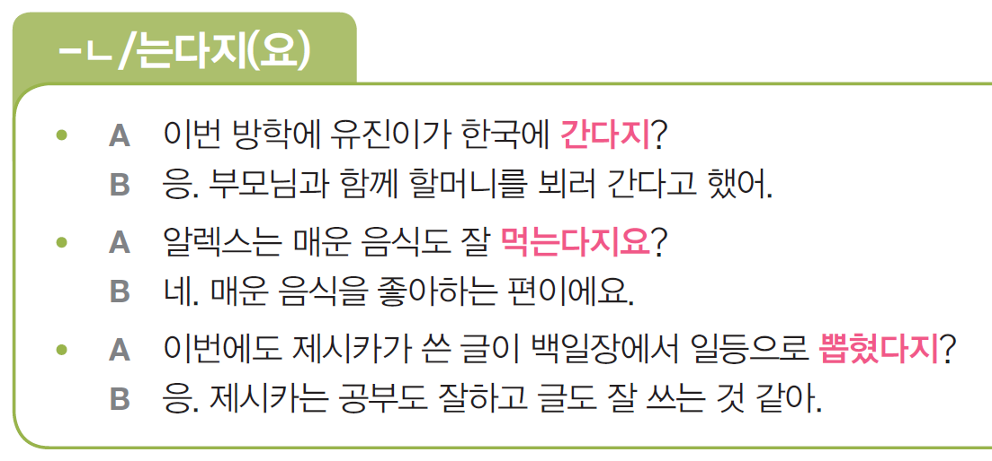
교재 35쪽

Slide 22
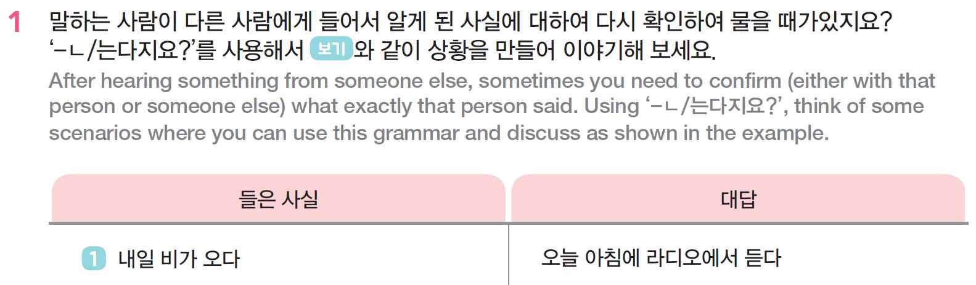
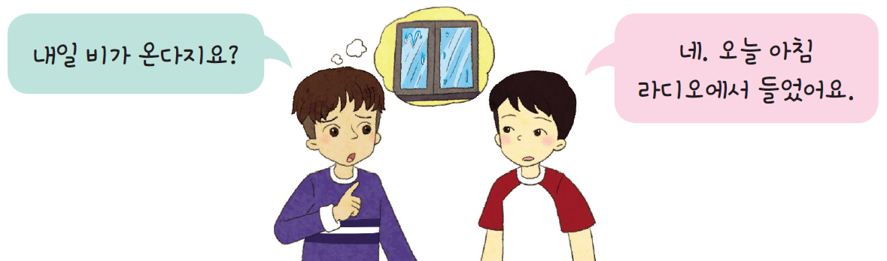

Slide 23
동사 (VERB)
먹다 | 먹는다지요? | 받침 O
마시다 | 마신다지요? | 받침 X
만들다 | 만든다지요? | ㄹ 받침
Notes:
① 받침○ + 을 정도 먹을 정도, 입을 정도
② 받침× + ㄹ 정도 갈 정도, 할 정도
ㄹ받침 + ㄹ 정도 (어간 ㄹ 탈락) 살 정도

Slide 24
형용사 (ADJECTIVE)
작다 | 작다지요? | 받침 O
크다 | 크다지요? | 받침 X
춥다 | 춥다지요? | ㅂ 받침
Notes:
① 받침○ + 을 정도 먹을 정도, 입을 정도
② 받침× + ㄹ 정도 갈 정도, 할 정도
ㄹ받침 + ㄹ 정도 (어간 ㄹ 탈락) 살 정도

Slide 25
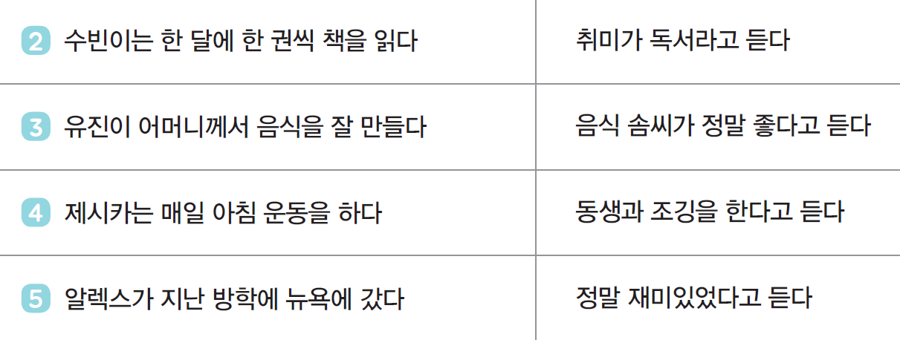

수빈이는 한 달에 한 권씩 책을 읽는다지?
응, 취미가 독서라고 들었어.
https://www.clipartmax.com/middle/m2i8d3Z5b1d3A0H7_the-students-will-soon-receive-details-of-what-will-reading-book-clipart/

Slide 26
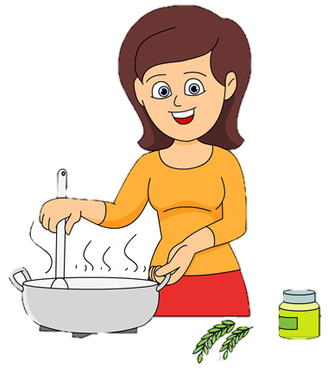
유진이 어머니께서 음식을 잘 만드신다지?
응, 음식 솜씨가 정말 좋으시다고 들었어.
http://clipart-library.com/clipart/cooking-clipart-5.htm

Slide 27
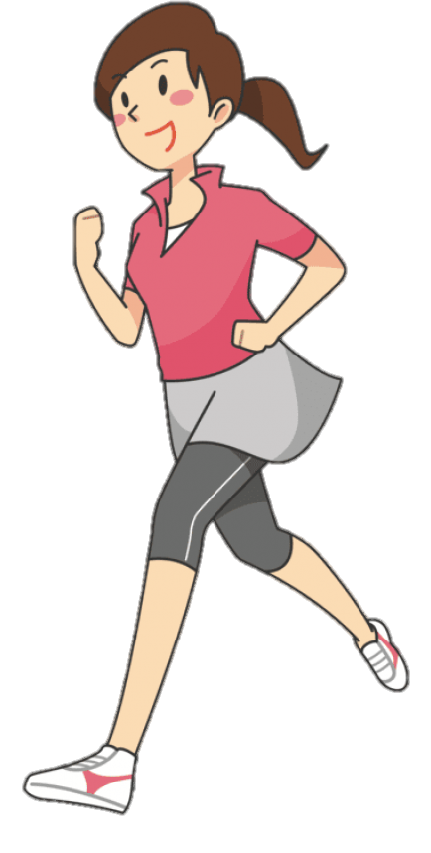
제시카는 매일 아침 운동을 한다지요?
네, 동생과 조깅을 한다고 들었어요.
http://clipart-library.com/clipart/women-jogging-cliparts_5.htm

Slide 28

알렉스가 지난 방학에 뉴욕에 갔다지요?
네, 정말 재미있었다고 들었어요.
http://clipart-library.com/clipart/new-york-city-clipart_4.htm

Slide 29
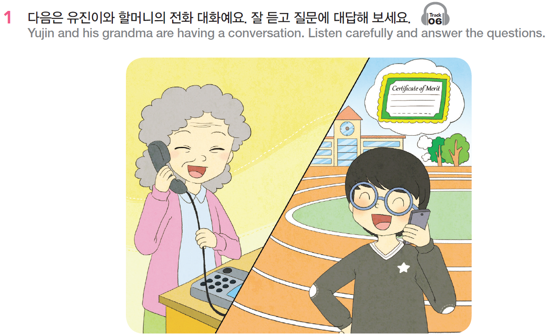
교재 36쪽

Slide 30
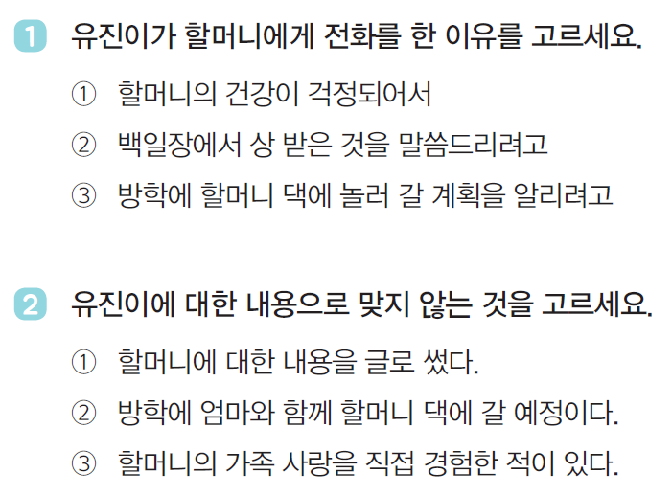
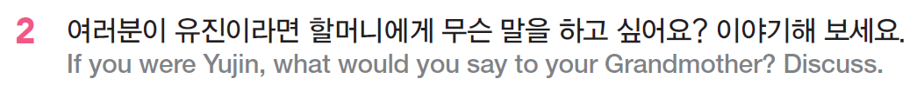

Slide 31
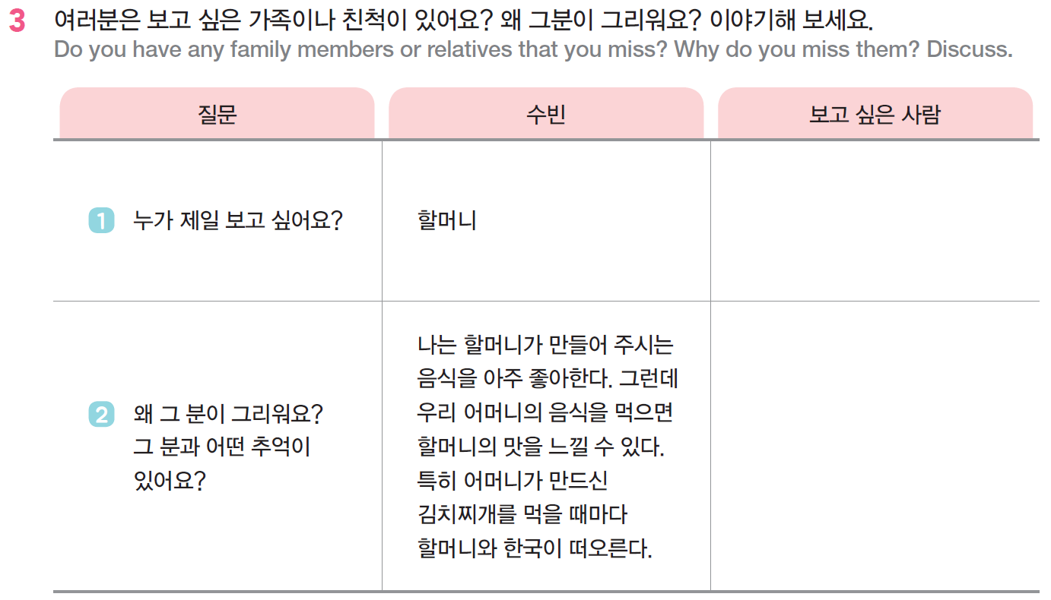

Slide 32
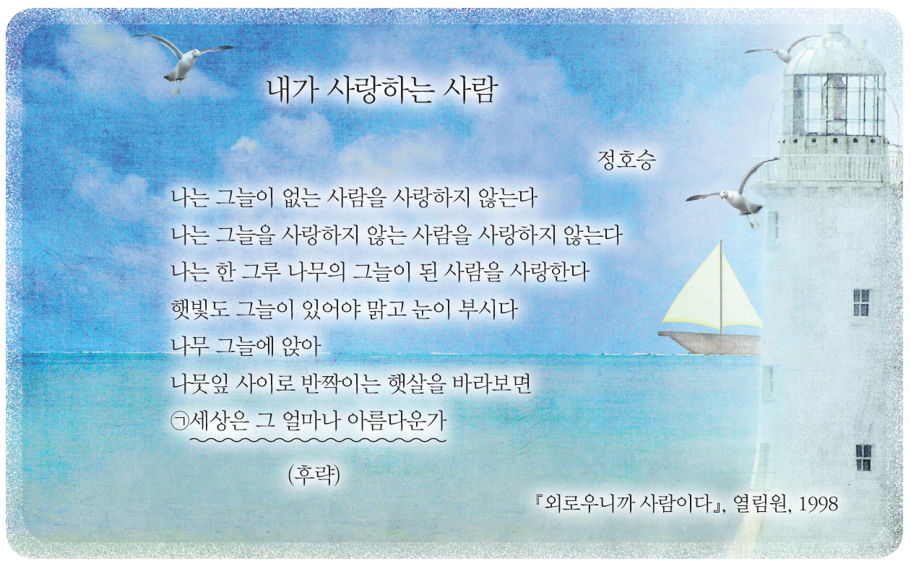
교재 38쪽

Slide 33
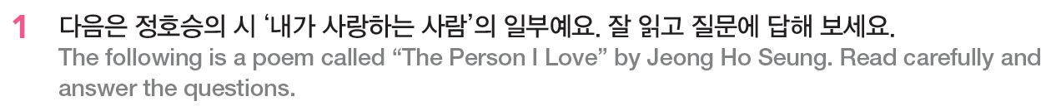
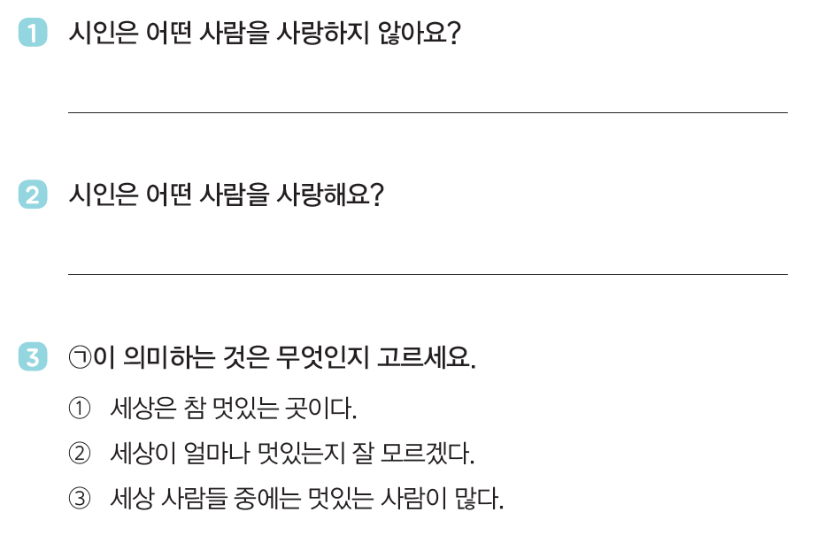
그늘이 없는 사람, 그늘을 사랑하지 않는 사람
한 그루 나무의 그늘이 된 사람

Slide 34
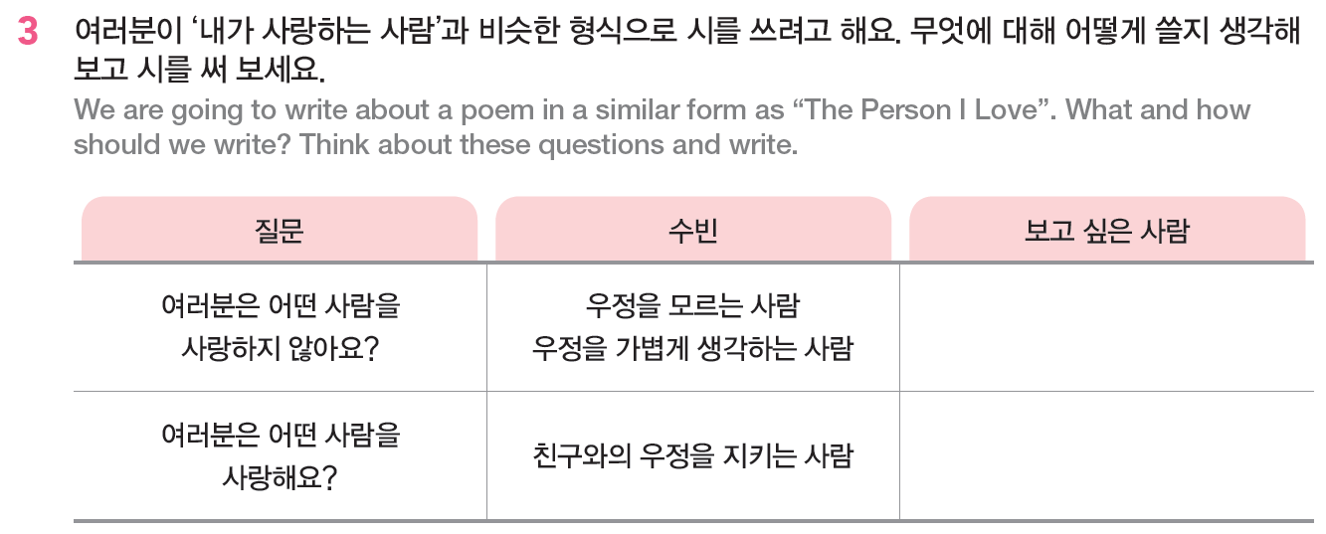

Slide 35
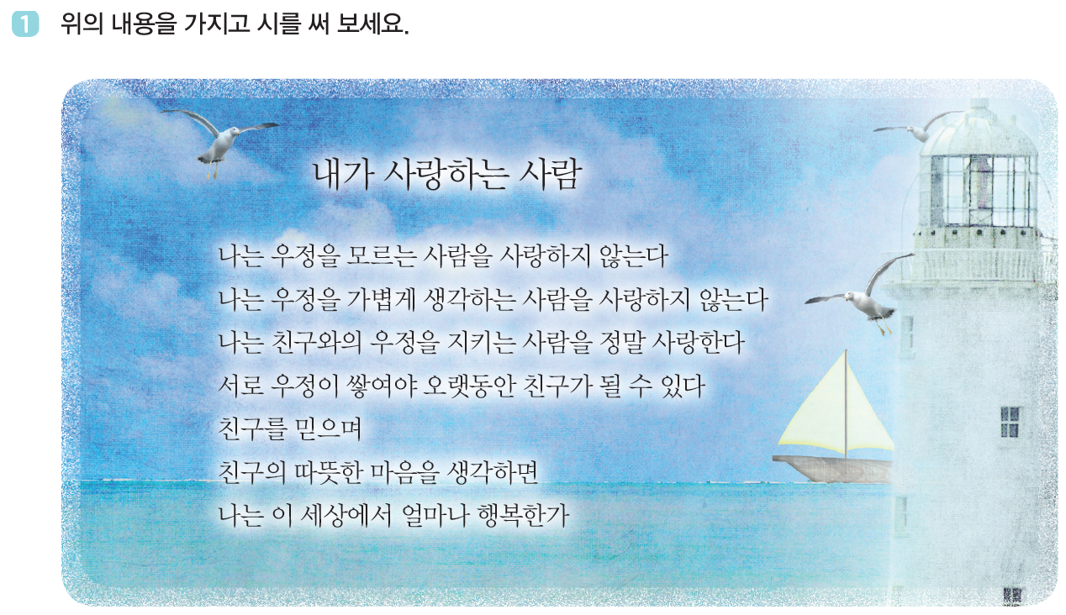
예(example)

Slide 36
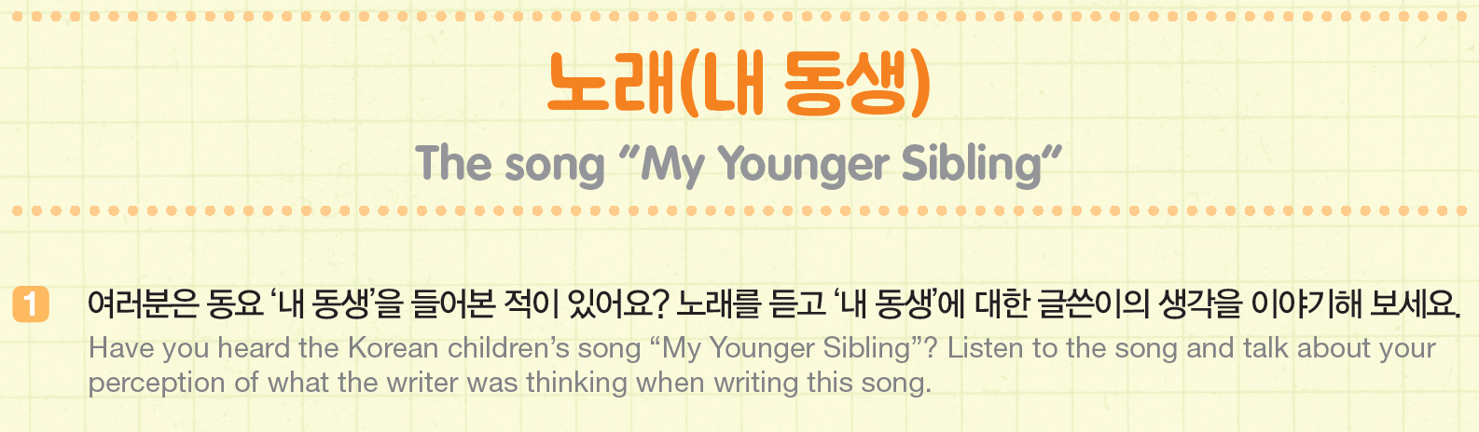
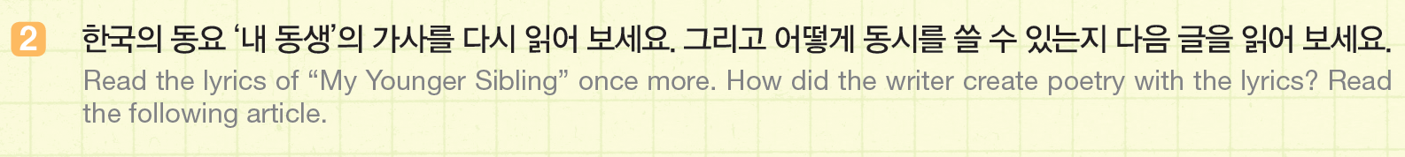
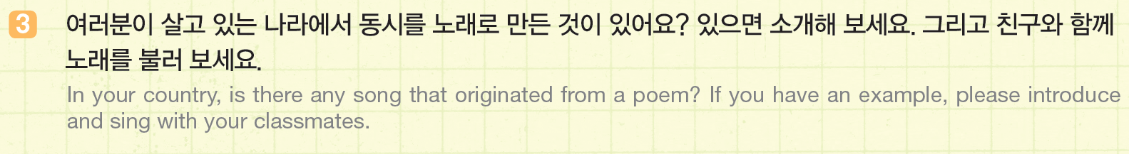
교재 40쪽

Slide 37

동요 ‘내 동생’
https://www.youtube.com/watch?v=gTWH8Rr9_2A

Slide 38
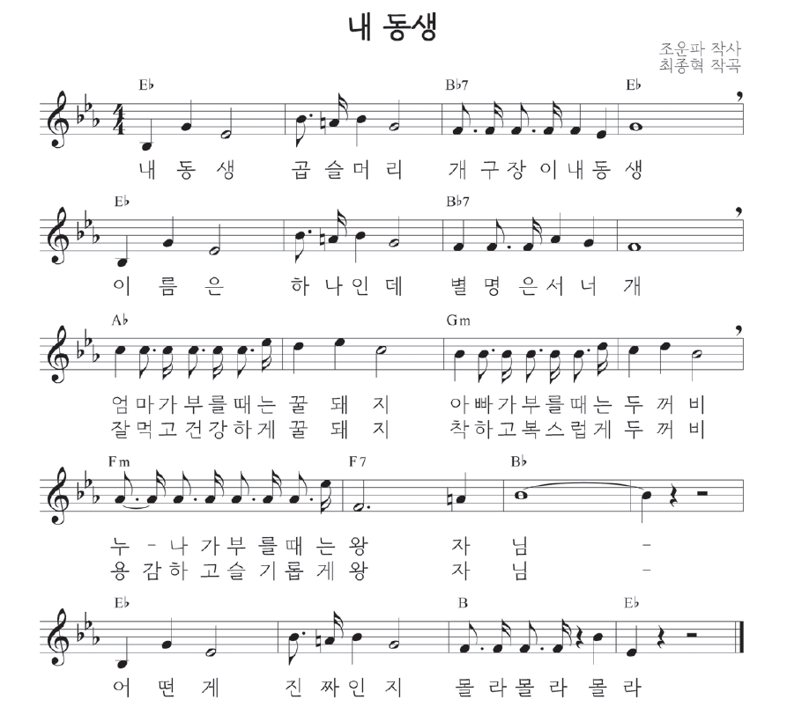

Slide 40
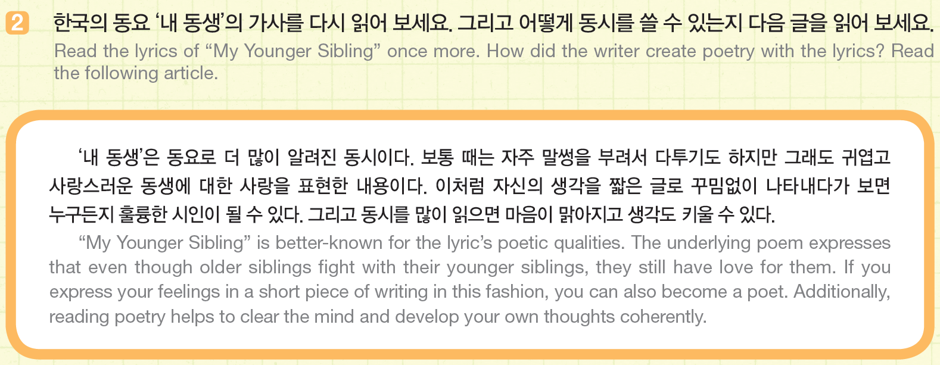

Slide 41
빙고게임 (Bingo)
준비물: 4X4 빈칸, 영어 단어 뜻을 준비한 20개의 종이
방법
학생들은 종이에 4X4 빈칸을 준비한다.
다음 슬라이드에 준비된 단어 중 15개를 선택해서 쓴다.
나머지 한 칸은 “FREE”로 쓴다.
교사는 영어 단어를 하나씩 골라서 불러 준다.
(예 – ‘to respect’ 를 한국어로 뭐라고 할까요?)
5. 난이도와 시간을 고려해서 빙고 갯수 정하기

Slide 42
시인 | 수상작 | 연 | 시를 짓다 | 주제
감정 | 시집 | 행 | 낭송하다 | 자유롭게
동심 | 형식 | 글감을 찾다 | 글짓기 | 기억력
백일장 | 제목 | 리듬에 맞추다 | 독자 | 요리 솜씨
Notes:
빙고 영어 단어 (프린트용)

Slide 43
poet | award-winning work | stanza | to compose a poem | subject, theme, topic
emotion | book of poetry | line | to recite a poem | freely
childlike innocence | format | to search for a writing topic | composition, writing | memory
writing contest | title | to write to a rhythm | reader, subscriber | cooking skill
Notes:
빙고 단어 (학생에게 보여주기)

Slide 44
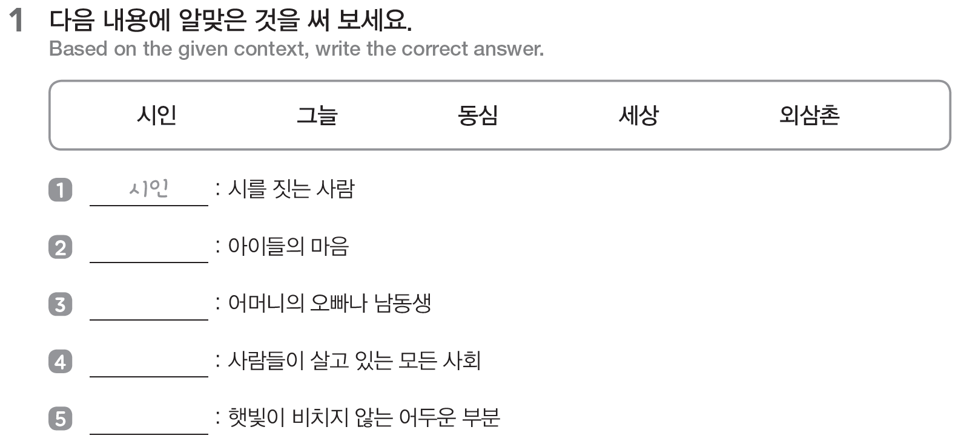
워크북 15-18쪽
동심
외삼촌
세상
그늘

Slide 45
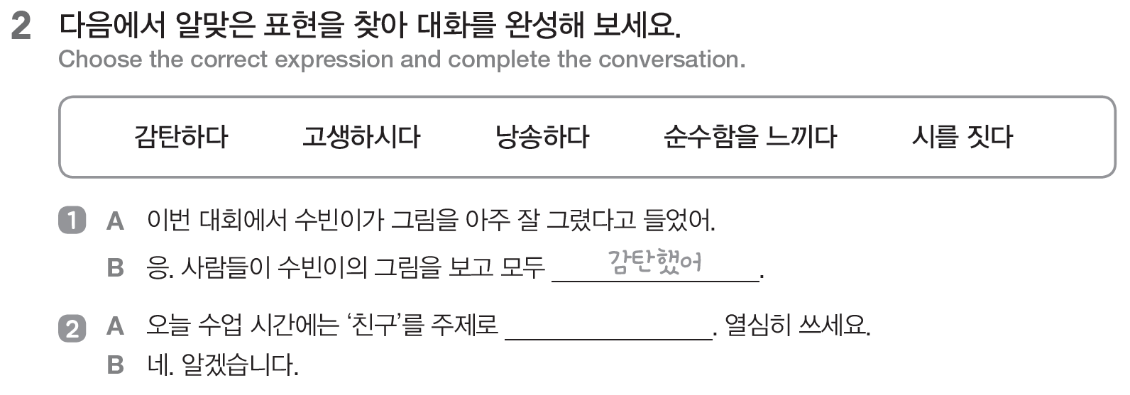
시를 지을 거예요

Slide 46
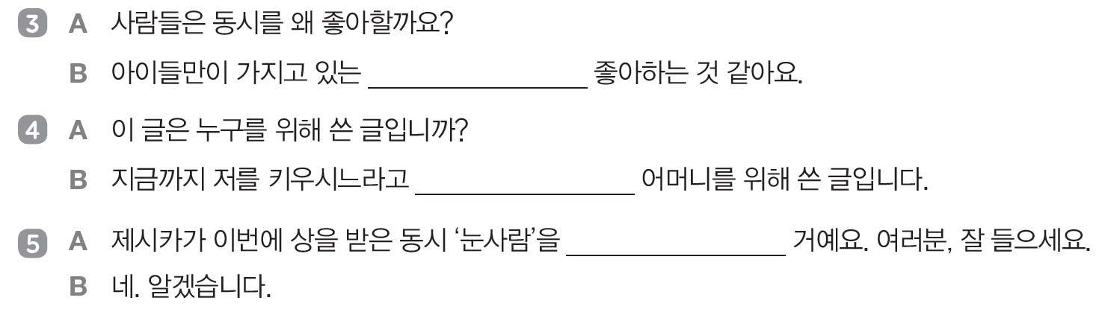
순수함을 느낄 수 있어서
고생하신
낭송할

Slide 47

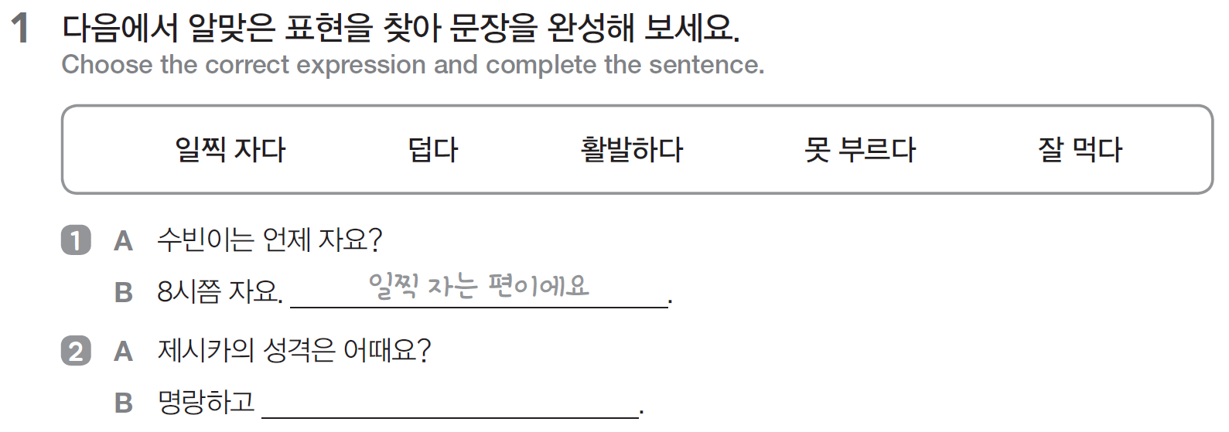
활발한 편이에요

Slide 48
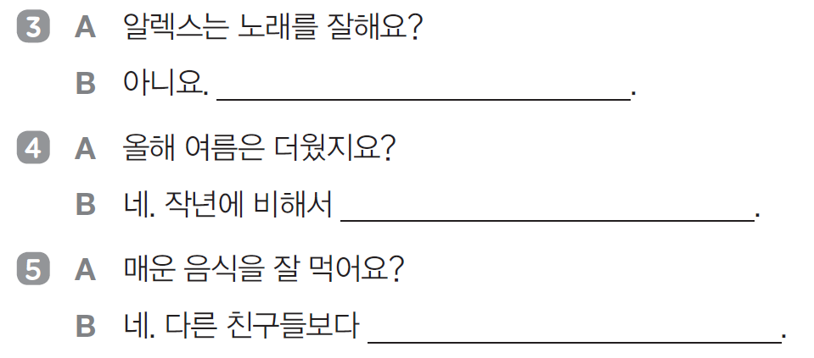
못 부르는 편이에요
더운 편이에요
잘 먹는 편이에요

Slide 49
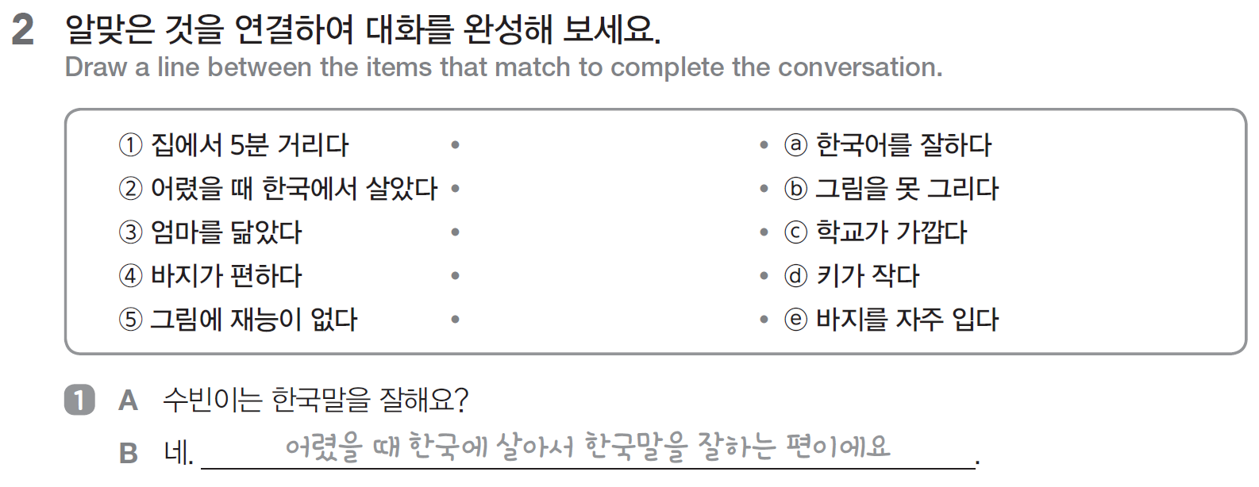

Slide 50
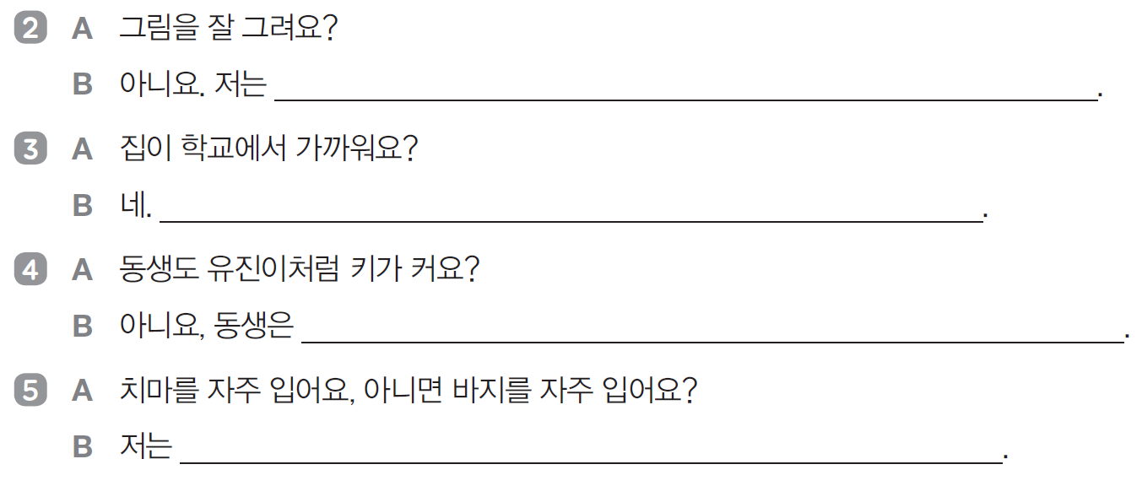
그림에 재능이 없어서 그림을 잘 못 그리는 편이에요
집에서 5분 거리라서 학교가 가까운 편이에요
엄마를 닮아서 키가 작은 편이에요
바지가 편해서 바지를 자주 입는 편이에요

Slide 51

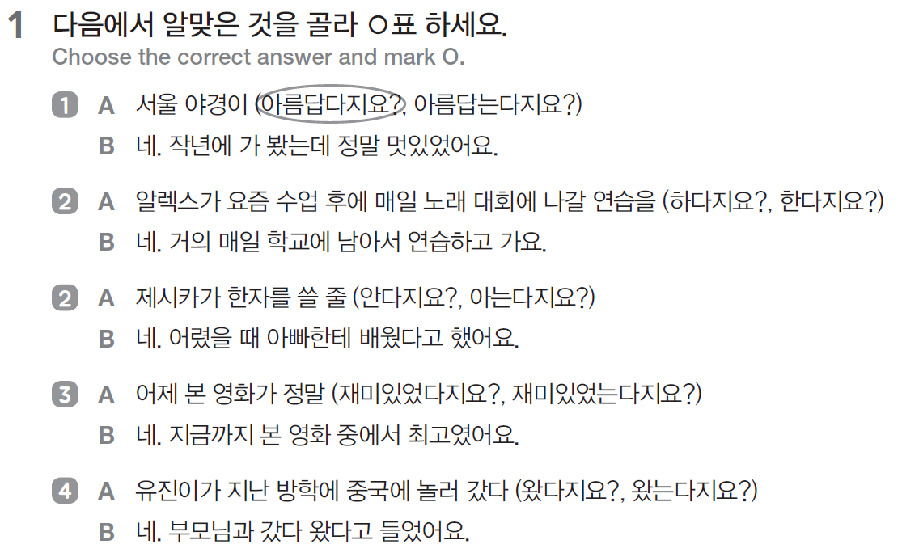

Slide 52
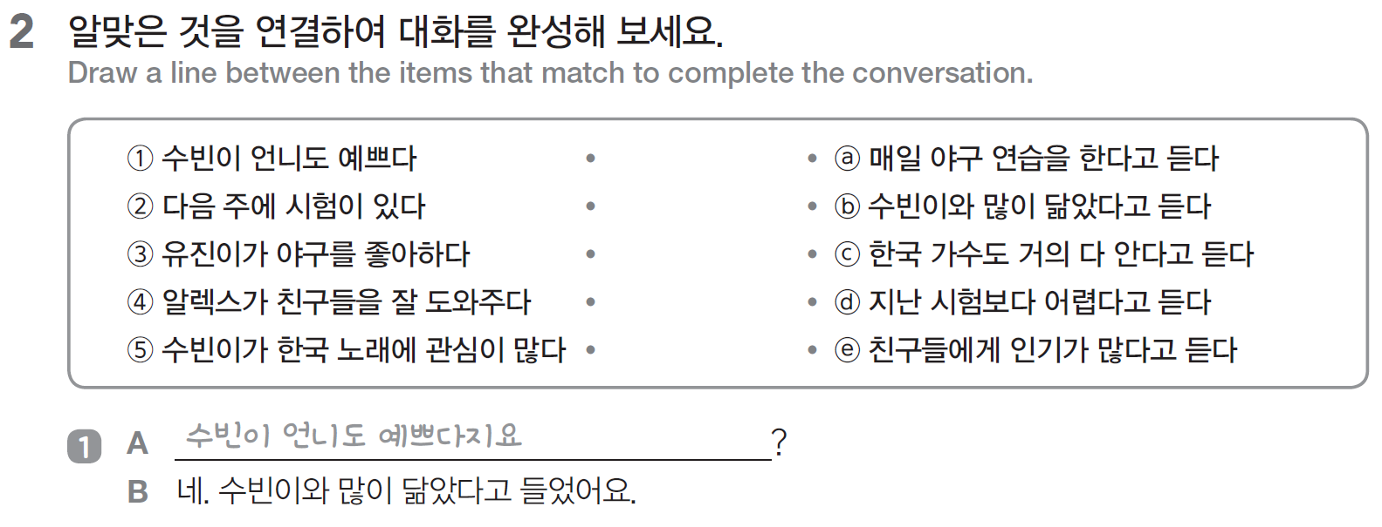

Slide 53
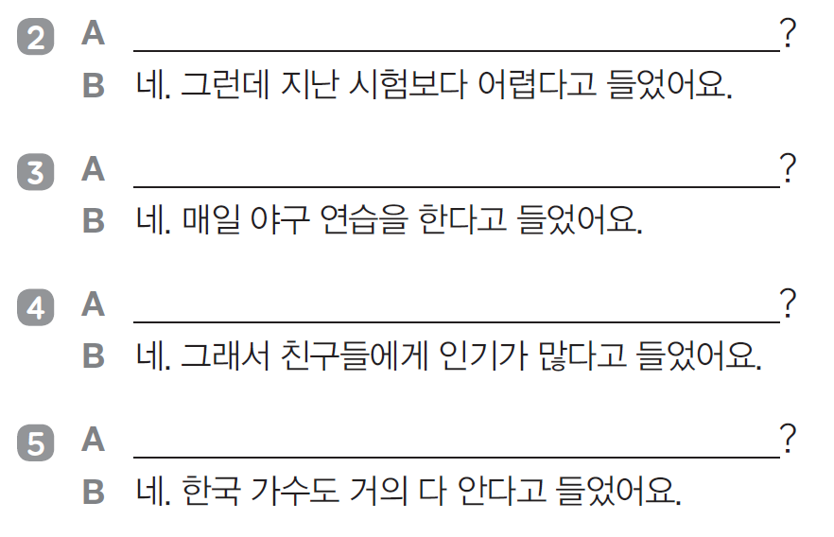
다음 주에 시험이 있다지요
유진이가 야구를 좋아한다지요
알렉스가 친구들을 잘 도와준다지요
수빈이가 한국 노래에 관심에 많다지요

Slide 54
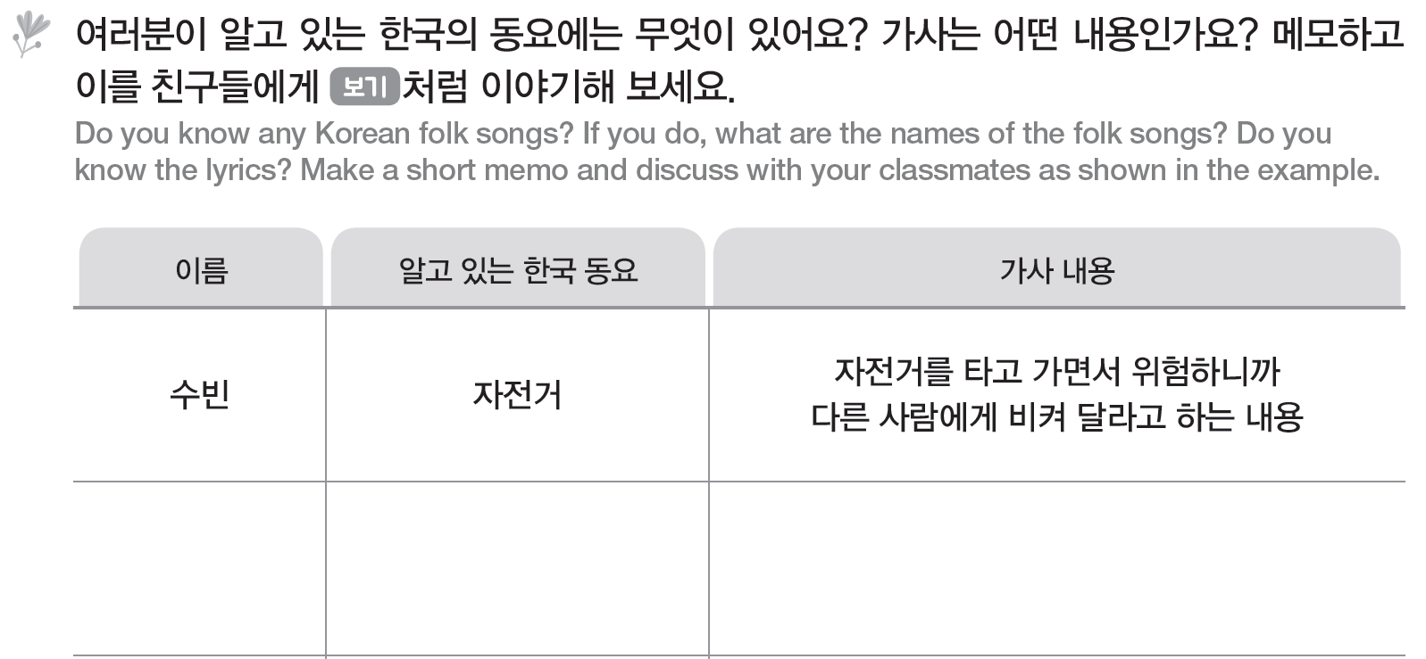

Slide 55
LINGT을 이용한 말하기 숙제
WWW.LINGT.COM에서 SIGN UP 하기
교사의 방 만들기
녹음, 사진, 영상, 텍스트를 이용한 숙제 제시
교과서 녹음, 의견 말하기 등의 숙제가 가능
링크를 학생에게 제공
총 10개의 말하기 숙제를 무료로 만들 수 있음.

Slide 56

수업이 끝났습니다!

Slide 57
Reference
재외동포를 위한 한국어 5-2 (영어권)
재외동포를 위한 한국어 5-2 (범용)
https://youtu.be/IFDvz7ecK3A
https://www.youtube.com/watch?v=gTWH8Rr9_2A
https://www.clipartmax.com
http://clipart-library.com/

